Slide 1

[별첨 2.]
< Strictly Confidential >
코람코라이프인프라위탁관리부동산투자회사ㅣKOSPI 357120
코람코라이프로지스(안양물류센터) 지분 투자의 건
투자심의위원회 자료
KORAMCO REITs Management and Trust Co., Ltd.
October. 2026
This report is solely for the use of client personnel. No part of it may circulated, quoted, or reproduced for distribution outside the client or organization without prior written approval from KORAMCO REITs Management and Trust Co., Ltd.

Slide 2
본 투자심의위원회 심의자료
Contents
투자심의위원회 심의 개요
투자심의위원회 심의 안건
안건 Ⅰ. 보통주 출자의 건
안건 Ⅱ. 코람코라이프인프라리츠 매입확약서(LOC) 날인

Slide 3
> 심의안건 및 추진일정
본 투자심의 안건은 KLI의 자리츠 보통주 출자 및 1·2종 우선주 매입확약서(LOC) 날인 건임
10/16 주주간계약 체결·매입확약서 제출 후 10/21 자리츠(KLL리츠) 보통주 주금 납입 예정
심의안건 및 추진일정
구분 | 안건명 | 주요내용
안건 Ⅰ | 주주간계약서 체결의 건 (보통주 출자) | 주주간계약 체결 및 보통주 148억·제2-1종 160억원 출자 이사 2인·대표이사 지명, 의결권 지분 71.4% (납입 10/21)
안건 Ⅱ | 매입확약서(LOC) 날인의 건 | 제1종 240억(24개월)·제2종 340억(12개월) 매입확약서 제출 미이행 시 1종 연 5.0%, 2종 연 3.0% + 위약벌 20%
진행경과 및 향후 사업 예상일정¹⁾
당 투자심의위원회 [10/7]
실사기간: 4주
8월 5일
8월 18일
8월 24일
8월 27일
9월 11일
9월 23일
10월 7일
10월 16일
10월 22일
10월 28일
입찰참여
우선협상자 통지
예비투자심의위원회
• 양해각서 체결의 건
• 실사기관 선정의 건
양해각서 체결
발기설립 완료
영업인가 접수
선순위 대출심의 완료
영업인가 10/12
매매계약 10/15
주주간계약 체결
대출약정서 체결
거래종결
독점적 협상기간
만료일
코람코라이프인프라리츠 설립자본금 3억원 출자 및 발기설립 완료(9/11)
사업일정은 협의에 따라 변동될 수 있음. (KLI 추진일정 기준, 2026-10-01 갱신)
Notes:
일정 / 추가 작성 및 수정,
홍보관련 일정.
(1월 이후, 물리실사 이후 홍보내용 베포)
12/15 : 비밀유지 양해 부탁 /

Slide 4
> 안건 Ⅰ. 주주간계약서 체결의 건
주요 조건(정관)
구분 | 주요내용
상호·목적 | 주식회사 코람코라이프로지스위탁관리부동산투자회사(KLL REIT) 부동산 취득·관리·임대·처분 등 부투법상 자산 투자·운용 (제1·2조)
존립기간·상장 | 영속형 (제5조) / 상장요건 충족 시 지체 없이 상장 (제13조)
발행주식 | 액면가 1,000원, 발행예정주식 10억주 (제7·8조) 보통주, 제1-1·1-2·2-1·2-2·3종 종류주식 (종류별 5천만주 한도, 제10·11조①)
의결권 | 보통주·제1-1종·제2-1종 의결권 있음 / 제1-2종·제2-2종·제3종 무의결권 무의결권 종류주식 합계는 발행주식총수의 1/4 이내 (제11조①⑤)
배당률 | 제1종 연 7.0%·제2종 연 7.5% 누적배당(발행가액 기준), 제3종 누적배당 없음 보통주 확정배당 연 7.5% (납입일·소유권취득일 중 늦은 날부터 1년) (제11조②)
평상시 배당순서 | ① 1종 누적미배당 → ② 1종 당기 → ③ 2종 누적미배당 → ④ 2종 당기 → ⑤⑥ 보통주 확정배당(미배당분 포함) → ⑦ 잔여 이익 보통주 (제11조②)
매각 결산기 배당 | 제2항 ①~⑥ 배당 → 1종 원본 → 2종 원본 → 3종 원본 → 보통주 원본 잔여 이익 20% 제2종, 80% 보통주 (제11조③)
청산 시 분배 | 해산 결산기 미배당액 → 1종 원본 → 2종 원본 → 3종 원본 → 보통주 원본 잔여재산 20% 제2종, 80% 보통주 (제11조④)
신주발행 | 이사회 결의로 발행, 영업인가 전 제3자 배정 불가 인가 후 3년 내 신주발행계획·매매대금 지급 목적 등은 제3자 배정 허용 (제14조)
주식 양도 | 제3자에게 양도 시 이사회 승인 필요 (제19조)
주주총회 결의 | 보통결의: 총자산 30% 초과 자산 취득·처분, 차입·사채발행계획, 자산관리·보관계약 등 특별결의: 정관 변경 등 (제26·27조)
※ 출처: KLL리츠 정관(BKL 25359401.v8). 제3종 유상감자 미이행 시 가산배당(연 6%→8%)·매각청구 및 배당순서(1종 배당→2종 배당→1종 원본→2종 원본→3종 배당) 반영을 위한 정관 개정 예정(협의 중)

Slide 5
> 안건 Ⅰ. 주주간계약서 체결의 건
주요 조건(주주간계약서)
구분 | 주요내용
당사자 | KLI(보통주·제2종), 이지스리츠3호·키움캐피탈·애큐온캐피탈·엠지캐피탈(제1-1종), 기계설비건설공제조합· 삼성증권·이지스K리츠(제2종), 엘에프(제3종), 대상회사 (별첨1)
출자 구조 | 총 988억원: 보통주 148억원(@5,000원, KLI) / 제1-1종 240억원 / 제2종 500억원(KLI 160억원 포함) 제3종 100억원(엘에프) — 종류주식 발행가 @25,000원 (제2.1조)
주금 납입 | 거래종결일 2영업일 전까지 이사회가 정한 납입예정일에 회사 지정 계좌로 납입 (14:00 납입 노력, 15:00까지 완료) — 기준 일정 10/21 납입 (제2.1·2.2조)
발기주식 감자 | 유상증자 완료 후 KLI 발기설립 보통주 300,000주(3억원) 100% 유상감자 (제2.3조)
배당 | 제1종 연 7.0%·제2종 연 7.5% 누적배당, 제3종 누적배당 미적용 (제1.3조) 보통주 초기 1년 연 7.5% 배당 협조 — 배당 재원·결의가 없는 경우 지급·보전 의무 없음
제1종 매입확약 | KLI가 발행일부터 24개월 응당일까지 제1종 전부를 발행가액(25,000원/주)으로 매입 미이행 시 미매입잔액에 연 5.0% 지연손해금, 매입의무 존속 (제3조, 매입확약서)
제2종 매입확약 | KLI가 발행일부터 12개월 응당일까지 제2종 전부(KLI 보유분 제외)를 발행가액으로 매입 미이행 시 연 3.0% 지연이자 + 미매입잔액 20% 위약벌, 매입의무 존속 (제4조, 매입확약서)
매도확약 | 종류주주는 체결일(셀다운 양수인은 양도 완결 전)에 KLI 앞 매도확약서 제출 KLI 요청일부터 10일 내 동일 조건 매도, 미이행 시 1종 연 5.0% / 2종 연 3.0%+위약벌 20% (제3.5·4.5조)
제3종 유상감자 | 발행일부터 24개월(법정절차 지연 시 +[3]개월) 내 엘에프에 발행가액으로 감자 미완료 시 엘에프 감자요청 → 회사는 리파이낸싱 등으로 감자재원 조달 (제5조)
지배구조 | 이사 3인 중 2인 및 대표이사 KLI 지명, 감사 1인 주주총회 선임 (제6조)
양도 제한 | 원칙: 다른 주주 전원 서면동의 / KLI 매입거래 양도는 동의 불요 (제7.1·7.5조) 셀다운: 매도확약서 제출 + KLI 사전동의(우리투자증권·삼성증권 최초 셀다운은 면제) (제7.6조)
※ 출처: 주주간계약서 BKL v23 final(2026-09-30), KLI 매입확약서(제1종 투자자용 v1 / 제2종 BKL v1_4), 매도확약서(투자자용 v1). 체결 예정일 2026-10-16. 제2종 KLI 인수분 160억원은 지분구성표 기준(계약서 표는 [*])

Slide 6
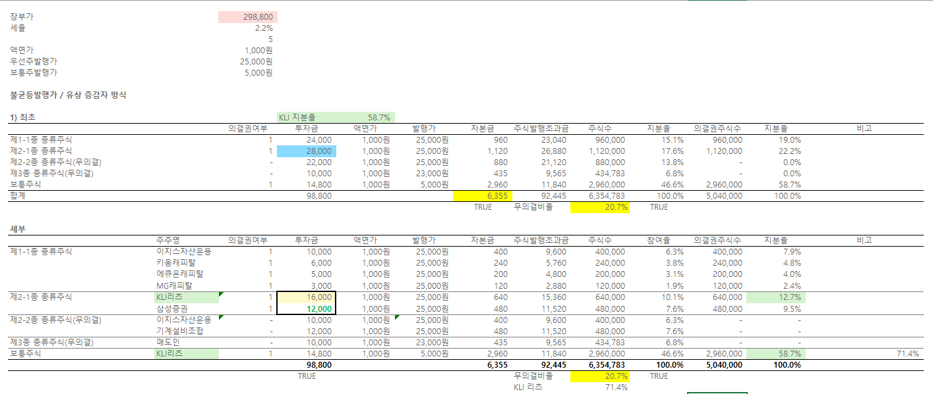
> 안건 Ⅰ. 주주간계약서 체결의 건
주요 조건(지분 구성표)
종류 | 주주명 | 의결권 | 투자금(백만원) | 발행가(원) | 주식수(주) | 지분율 | 의결권 주식수 | 의결권 지분율
제1-1종 종류주식 | 이지스자산운용(3호펀드) | O | 10,000 | 25,000 | 400,000 | 6.3% | 400,000 | 7.9%
 | 키움캐피탈 | O | 6,000 | 25,000 | 240,000 | 3.8% | 240,000 | 4.8%
 | 애큐온캐피탈 | O | 5,000 | 25,000 | 200,000 | 3.1% | 200,000 | 4.0%
 | MG캐피탈 | O | 3,000 | 25,000 | 120,000 | 1.9% | 120,000 | 2.4%
제2-1종 종류주식 | 코람코라이프인프라리츠 | O | 16,000 | 25,000 | 640,000 | 10.1% | 640,000 | 12.7%
 | 삼성증권 | O | 12,000 | 25,000 | 480,000 | 7.6% | 480,000 | 9.5%
제2-2종 종류주식 (무의결) | 이지스자산운용(K리츠펀드) | - | 10,000 | 25,000 | 400,000 | 6.3% | - | -
 | 기계설비건설공제조합 | - | 12,000 | 25,000 | 480,000 | 7.6% | - | -
제3종 종류주식 (무의결) | 매도인(코크렙안양PFV) | - | 10,000 | 23,000 | 434,783 | 6.8% | - | -
보통주식 | 코람코라이프인프라리츠 | O | 14,800 | 5,000 | 2,960,000 | 46.6% | 2,960,000 | 58.7%
합계 |  |  | 98,800 |  | 6,354,783 | 100.0% | 5,040,000 | 100.0%
* 불균등발행가 / 유상증자 방식. 액면가 1,000원, 보통주 5,000원·우선주 25,000원·제3종 23,000원(상증세법 순자산가치 기준 검토가액)
* KLI 의결권 지분 71.4% (보통주 58.7% + 제2-1종 12.7%), 무의결권 주식 비율 20.7% (상법 제344조의3 25% 한도 이내)
* 주주간계약 v23 final 표는 기계설비건설공제조합을 제2-1종, 삼성증권을 제2-2종으로, 제3종 주주를 엘에프(25,000원·400,000주)로 기재 — 확정 시 정합 필요

Slide 7
> 안건 Ⅱ. 코람코라이프인프라리츠 매입확약서(LOC) 날인의 건
매입확약서 주요 내용
구분 | 제1종 종류주식 | 제2종 종류주식
확약 주체 | ㈜코람코라이프인프라위탁관리부동산투자회사
발행회사 / 기초자산 | 코람코라이프로지스위탁관리부동산투자회사(자리츠) / 안양물류센터 (관양동 934 외 2필지)
우선배당률 | 연 7.0% | 연 7.5%
매입기한 | 발행일로부터 24개월이 되는 달의 응당일 | 발행일로부터 12개월이 되는 달의 응당일
매입금액 | 1주당 발행가액 25,000원 × 매입대상 주식수 (240억원 예정) | 1주당 발행가액 25,000원 × 매입대상 주식수 (500억원 예정)
제출 시점 | 주주간계약 체결일 (기준 일정 2026-10-13) | (좌 동)
매입확약서 · 매도확약서 대응 조건
구분 | 매입확약서 (KLI리츠 → 종류주주) | 매도확약서 (종류주주 → KLI리츠)
제출 의무 | 주주간계약 체결일에 KLI리츠가 각 종류주주에게 제출 (제3.5조·제4.5조) | 같은 날 각 종류주주가 KLI리츠에 제출. 셀다운 양수인은 거래 완결 전 제출
핵심 내용 | 매입기한 내 대상주식 전부를 발행가액(25,000원/주)으로 매입 확약 | KLI리츠의 매도 요청일로부터 [*]일 내 동일 조건으로 매도 확약
선행조건 | ① 영업인가 취득·소유권 확보 ② 종류주주의 완전한 소유권 ③ 부담 부존재 ④ 매도확약서 제출 | 매입확약서와 동일 — 매도확약서 제출이 매입확약 효력 발생 조건
불이행 시 | 미매입잔액에 연 5.0% 지연손해금, 초과 손해 별도 배상, 매입의무 존속 | 미매도잔액에 연 5.0% 지연이자 포함 모든 손해 배상
배당금 정산 · 효력 | 매입일 전일까지 종류주주, 매입일부터 KLI리츠 귀속 (5영업일 내 정산) 본건 매입 목적 외 사용 불가, 주주간계약과 상충 시 주주간계약 우선 | (좌 동)
※ 출처: 코람코 제1종·제2종 우선주 매입확약 공문(안)(투자자용) / 주주간계약서 v22 제3.5조·제4.5조. 발행회사명·주식수·문서번호는 확정 후 기재.

Slide 8
본 투자심의위원회 심의자료
Contents
Investment Highlight
Ⅰ. 투자계획

Slide 9
> 1. 투자개요
본건은 코람코라이프인프라리츠가 보통주 출자를 통해 자리츠 설립 후 단계적으로 지분을 확대하는 건임
• 총 투자금액은 약 880억원이며 보통주는 설립시점 납임, 2종 우선주 및 1종 우선주는 각각 12개월,24개월 경과 후 매입하는 구조
투자 개요
구분 | 내용
리츠명 | 주식회사 코람코라이프인프라위탁관리부동산투자회사
상품 유형 | 위탁관리부동산투자회사, 공모형, 영속형 리츠
시가 총액 | 4,103억원 (97,335,354주 × @4,215원, ’26.9월말 종가) | 자본 총계 | 4,720억원 (제12기 결산 기준)
본건 투자 금액 | [888]억원 (매입금액:888억원)
이익 배당 | 매 6개월 단위 배당 (결산기: 5월, 11월)
지분 보유기간 | ’26년 5월 ~ ’36년 5월 (10년¹⁾)
매입 보수 및 운용 수수료
성과 보수
예상수익률
구 분 | 매입 보수 | 자산관리 수수료²⁾ | 자산보관 수수료 | 일반사무수탁 수수료
수수료 조건¹⁾ | 597백만원 | - | - | -
비고 | 매입가의 0.50% | 총 자산가액의 연 0.223% | - | -
구 분 | 내 용 | 비고
운용 성과보수 | 목표수익률 초과 분의 10% | 목표수익률: 연 6.3%
매각 성과보수 | 매각 차익의 15% | 매각차익 = 자산 매각가액 – 총 자산취득비용 – 매각비용
※ 기준 재무모델 v02 Sell-down 탭 (보통주 ’26.10 출자, 2종 ’27.10·1종 ’28.10 매입, ’36.10 매각) / CoC(매각차익 포함) = (운영배당+매각차익배분)÷투자원금÷보유기간
구 분 | 연평균 CoC (매각차익 제외) | 연평균 CoC (매각차익 포함) | Equity IRR
1종 우선주 | 6.94% | 6.83% | 6.88%
2종 우선주 | 7.43% | 10.00% | 9.28%
보통주 | 0.75% | 33.49% | 16.44%
KLI 수익률 | 5.40% | 12.09% | 10.98%
해당 리츠의 영업인가 상 사업계획 기준으로 주주총회 보통결의에 따라 사업계획 연장될 수 있음, Equity IRR 수익률 120개월 운용 후 매각 가정
감사팀 검토의견에 따라 모리츠 주주의 이익을 극대화할 선관주의 의무(KLI리츠 투자자 입장에서 당사가 모자리츠 운용보수를 수취하게 되는 경우 실질수익률 저하될 수 있음.)로써 모리츠의 출자금액만큼의 운용보수는 청구하지 않는 것으로 계획

Slide 10
> 1. 투자개요
코람코라이프인프라리츠는 상장리츠로써 금번 투자 시 별도 유상증자 없이 2년의 기간에 걸쳐 단계적으로 매입할 예정
제2종우선주의 경우 위약벌조항에 따라 최우선적으로 매입을 검토 중에 있으며, 제1종의 경우 대출조건에 일환으로써 만기 매입 예정임.
투자 개요
제2종우선주(삼성증권) 인수 확약조건 주요 Term
제1종우선주(우리투자증권) 인수확약 조건 주요 Term
구분 | 내용
매입확약제공자 | ㈜코람코라이프인프라리츠
매입대상 | 본건 제2종 우선주(종류주) 500억원 일체
매입가격 | 투자원금 원본가액
매입기한 | 주금납입일로부터 12개월이 경과하는 날
미이행 시 손해배상 | 미매입된 매입금액의 20% 위약벌 지급 지연이자 3% 가산하여 지급
구분 | 내용
매입확약제공자 | ㈜코람코라이프인프라리츠
매입대상 | 본건 제1종 우선주(종류주) 240억원 일체
매입 | 투자원금 원본가액
매입기한 | 주금납입일로부터 24개월이 경과하는 날
미이행 시 손해배상 | 미매입된 매입금액 및 연 5.0% 지연손해금 지급
[ 매입계획 ]
1종우선주 매입기한 : 2년
2종우선주 매입기한 : 1년
`26 10월
셋째 주
`26. 10월말
`27.01.
`27.05.
`27.10월
셋째 주
`28.10월
셋째 주
주주간계약 체결 및 주금납입
(매입확약 포함)
거래종결
회사채 등
자금조달 모색
주유소 등
담보대출 리파이낸싱
2종우선주 매입기한
(500억원)
1종우선주 매입기한
(240억원)

Slide 11
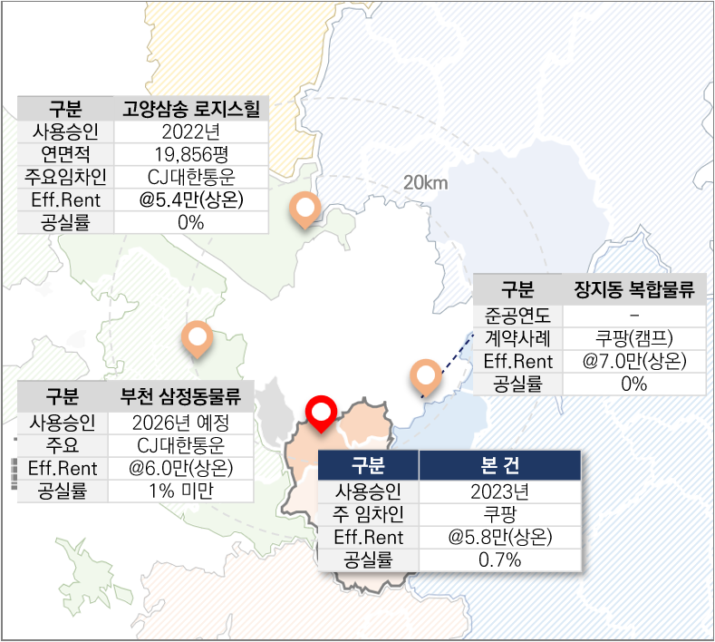
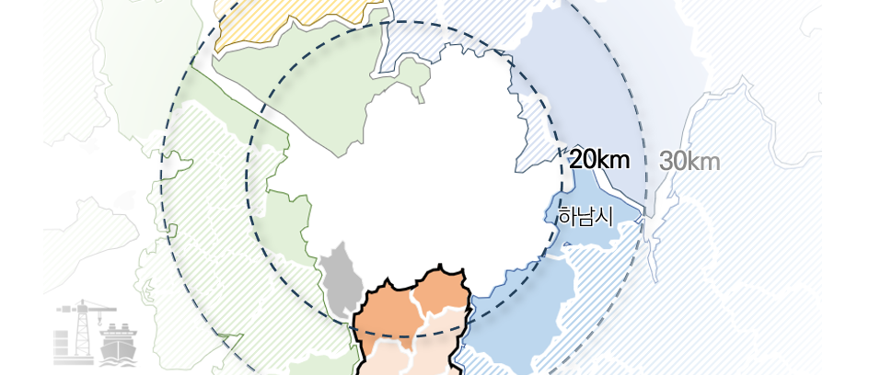
> 2. 투자전략
본 건 자산은 서울 서초·관악구역에 30분내로 접근 가능한 Core 자산으로서 안정적 임대수요를 갖추고 있음
향후 수도권 근접 Last-Mile 물류센터 신규공급이 제한될 예정으로 입지적 희소성 및 자산가치의 장기적 상승이 기대됨
투자 배경
`26~`28 수도권 Last-mile물류센터 공급량
0m²
0m²
김포시
고양시
185,559m²
남양주시
71,964m²
134,977m²
부천시
0m²
인천광역시
0m²
과천
0m²
안양시
성남시
수도권 Last-mile 물류센터 신규 공급량 추이¹⁾
구분 | 본 건 | 장지동복합물류 | 부천 삼정동 | 고양 삼송 | 인구
임차인 | 쿠팡 | 쿠팡 | CJ대한통운 | CJ대한통운 | -
서울(반포IC) | 17km(35분) | 13km(30분) | 22km(45분) | 25km(45분) | 9.38백만
광명(광명IC) | 13km(27분) | 27km(40분) | 11km(20분) | 23km(35분) | 0.28백만
수원(월암IC) | 15km(29분) | 23km(30분) | 27km(35분) | 42km(50분) | 1.19백만
성남(판교JC) | 14km(22분) | 12km(20분) | 36km(45분) | 44km(50분) | 0.92백만
하남(하남IC) | 36km(34분) | 13km(20분) | 50km(60분) | 38km(45분) | 0.33백만
상온 임대료 | @60천원/평* | 70천원/평 | 60천원/평 | @54천원/평 | -
공실률 | 0.7% | 0% | 1% 미만 | 0% | -
* 주 임차인(77.2%) 인 쿠팡에 한하며, 시설 전체 평균 Effective Rent는 약 58천원/평 수준
Effective Rent : 명목임대료(1-렌트프리)/12 + 명목관리비로 산정하였으며 보증금 이자는 고려하지 않음

Slide 12


> 2. 투자전략
모리츠는 보유 자산가치의 활용을 위하여 유휴 LTV를 활용하여 Spread Margin이 기대되는 안정적 자산에 투자
• 본 건 물류센터는 안정적 임차수요가 존재하여 조달금리 대비 안정적 Spread Margin 수취가 예상되며, 금리 인하 시 수익률 인상효과가 극대화 될 것으로 기대
투자전략
단계별 DPS 확대전략
< 물류子리츠 레버리지 활용 >
(담보대출 리파이낸싱 금리 절감 시)
52%
< KLI리츠 Spread Margin 활용 >
(지분수익률-조달이자율)
물류子리츠 레버리지 활용한 스프레드마진 확대
1단계: 지분확보
DPS Up
2단계: 지분확보
DPS Up
327원/주
327원/주
327원/주
327원/주
327원/주
##

Slide 13





> 2. 투자전략
KLI는 약 1.68조 가치의 포트폴리오를 운용 중이며 유휴 LTV를 활용하여 약 2개년 간 단계적으로 신구 투자 계획
• 본 건 투자 포함 시 약 1.77조 가치규모, 담보 감정가 기준 LTV는 약 51.4% 수준으로 유휴 LTV 중 약 2.5%를 활용 예정임
모리츠 투자 및 자산구성 현황
63%: 최대 LTV한도
배당수익률 6.3%
NOI Yield 5.0%
LTV: 2.5%
신규투자
888억원
Loan
888억원
현금 596억원
Loan
8,204억원
부동산 등
감정가액
1조 6,193억원
LTV: 48.9%
배당수익률 5.4%
실물(주유소 등 140개)
배당수익률 6.3%
실물(물류센터 2개)
배당수익률 7.8%
지분증권(우선주 3개)
배당수익률 13.7%
실물(호텔 3개)
보증금 805억원
Equity(평가이익) 2,690억원
Equity
5,090억원
총 자산가치 1조 6,789억원
(’26.09말 기준)
구분 | 내용
섹터 | Energy+
AUM | 7,640억원
감정가액 | 1조 307억원
비중 | 56.6%
LTV | 47%
NOI yield | 4.3%
배당기여도 | 10.9%
구분 | 내용
섹터 | Logistics
AUM | 3,476억원
감정가액 | 3,521억원
비중 | 25.7%
LTV | 205억원
NOI yield | 5.7%
배당기여도 | 44.5%
구분 | 내용
섹터 | Equity
AUM | 1,849억원
감정가액 | 1,849억원
비중 | 13.7%
LTV | 205억원
NOI yield | 7.0%
배당기여도 | 34.0%
구분 | 내용
섹터 | Hotel
AUM | 537억원
감정가액 | 516억원
비중 | 4.0%
LTV | 205억원
NOI yield | 8.0%
배당기여도 | 10.6%
구분 | 자산가치* | 부채규모 | LTV
현재 | 1조 6,789억원 | 8,204억원 | 48.9%
투자후 | 1조 7,677억원 | 9,092억원 | 51.4%
* 부동산 : 경일감정평가법인 담보감정평가(’25.05) 반영
* 보유지분 : NICE피앤아이 공정가치평가(’26.05) 반영
* 현금 : 보유 현금 및 현금성자산 잔액 반영

Slide 14
> 3. 투자효과
약 2개년 간 단계적으로 전환사채, 사모사채 및 회수 Equity 원본을 통해 재원조달 예정이며 회사채 발행은 완료된 상태
• 본 건 투자의 10개년 누적 수익률은 CoC 약 6.2%, IRR 약 11.0% 수준이며 본 건 투자로 모리츠의 배당수익률이 약 +10bp 상승할 것으로 기대됨
투자계획 및 재원조달 계획(1/2)
318.0%
사모사채 | 예상내용
물량 | 140억원
기간 | 2년
이자율 | 6.0%
72.4%
CoC 6.2%
1종 우선주
240억원
사모사채 140억원
전환사채 170억원
전환사채 | 내용
물량 | 170억원
기간 | 3년(1년)
Coupon | 4.0%
YTM(P) | 5.95%
구분 | 1Y | 2Y | 3Y | 4Y | 5Y | 6Y | 7Y | 8Y | 9Y | 10Y
제1종 |  |  | 240억원
제2종 | 160억원 | 500억원 | 500억원
보통주 | 148억원 | 148억원 | 148억원
합계 | 308억원 | 648억원 | 888억원
전체수익률 | 7.5% | 5.8% | 6.1% | 5.5% | 5.2% | 6.4% | 6.9% | 6.2% | 6.0% | 72.4%
2종 우선주
500억원
2년 내 조달계획
[회수원본+a]
578억원
보통주 148억원
조달계획 | 내용
우선주원본 | 373억원
매각원본 | 205억원
FY13
FY14
FY15
FY16
FY17
FY18
FY19
FY20
FY21
FY22
(`26.11)
(`27.05)
(`27.11)
(`28.05)
(`28.11)
(`29.05)
(`29.11)
(`30.05)
(`30.11)
(`31.05)
총 투자비 888억원
구분 | 내용 | CoC(C.G제외) | IRR_C.G포함
총 투자금액 | 888억원 | 6.2% | 11.0%

Slide 15

> 3. 투자효과
본 건 투자자금 중 약 578억원은 보유 투자지분(DF타워 우선주)에 대한 원본회수 및 주유소 매각 원본으로 조달 예정
코람코더원강남제1호리츠의 사업계획 만료(’27.05)로 우선주 약 373억원에 대해 회수, 매각 요청된 주유소 자산 중 원본 약 205억원 회수로 조달
투자계획 및 재원조달 계획(2/2)
매각요청 자산
(단위: 억원,%)
구분 | 코람코더원강남1호 우선주 (DF타워)
사진
소재지 | 서초구 강남대로 369
대지면적 | 1,777.40㎡(538평)
연면적 | 29,916.06㎡(9,050평)
주요 임차인 | 두나무(89%)
WALE | 3.5년
공실률 | 0%
만기 | ’27.05
투자금액 | 373억원
평가금액 | 392억원 (’25.11말,NICE P&I)
내용 | 자산수 | 장부가(A) | 감정가 | 매각가(B) | 회수원본 | 비고(B/A)
`21년도 | 17 | 1,024억원 | 1,130억원 | 1,227억원 | 278억원
`22년도 | 4 | 227억원 | 250억원 | 254억원 | 80억원
`23년도 | 3 | 275억원 | 304억원 | 326억원 | 74억원
`24년도 | 7 | 437억원 | 481억원 | 579억원 | 107억원
`25년도 | 6 | 246억원 | 298억원 | 314억원 | 87억원
`26년도 | 12 | 550억원 | 734억원 | 592억원 | 151억원
합 계 | 49 | 2,759억원 | 3,197억원 | 3,292억원 | 777억원
`27년도~`28년도 | 15 | 697억원 | 952억원 | - | 205억원 | 36% 매각 시
임차인 매각요청 자산 | 42 | 1,936억원 | 2,645억원 | - | 564억원
278
억원
(17개)
2개년 간
약 30% 매각
205억원
(30%달성)
80억원
(4개)
74억원
(3개)
107억원
(7개)
87억원
(6개)
151억원
(12개)
2021
2022
2023
2024
2025
2026
2027~2028
매각 달성률 | 36% | 10% | 20% | 30% | 40% | 50% | 60% | 70% | 80% | 90% | 100%
DF타워 우선주 원본 | 373억원 | 373억원 | 373억원 | 373억원 | 373억원 | 373억원 | 373억원 | 373억원 | 373억원 | 373억원 | 373억원
주유소 회수 원본 | 205억원 | 56억원 | 113억원 | 169억원 | 226억원 | 282억원 | 339억원 | 395억원 | 451억원 | 508억원 | 564억원
재투자 재원(합계) | 578억원 | 429억원 | 486억원 | 542억원 | 599억원 | 655억원 | 712억원 | 768억원 | 824억원 | 881억원 | 937억원
Notes:
5년차 매각배당 을 원본으로 메꾸는 걸로

Slide 16
> 4. 투자의사결정 수권절차
법률검토 결과 KLI 출자·매입확약은 이사회 결의 사항이며, 주총 결의는 불요[추정]
3종은 KLI 매입확약 대상에서 제외하여 이해관계자 거래를 피하고, 거래가격 공정성 근거자료는 별도 구비
투자의사결정 수권절차
투자관련 수권절차 체크리스트
KLI리츠 투자 법률검토 내용
[ 증권 투자관련 ]
구분 | 쟁점 | 대응방안
KLI 결의요건 | 총자산 30% 초과 취득계약은 주총 특별결의 대상 | 888억은 총자산 약 6%[추정] → 이사회 결의로 수권
이해관계자 거래 | 매도인 PFV는 AMC 특별관계자 → 부투법 §22조의2③ 거래 | 경쟁입찰 낙찰가 근거, KLL 이사회·주총 특별결의
3종 주주 처리 | KLI가 3종 매입확약 시 이해관계자 거래 결의 필요 | 3종은 KLI 확약 대상 제외, SHA 제5조 유상감자로 회수
거래가격 공정성 | 정상가격 초과 시 부당지원·부당행위계산 소지 | 경쟁입찰·감정평가 근거, 사업적 필요성 검토자료 구비
공모간주 | KLI 10% 이상 출자로 KLL 공모간주 가능 | 별도 모집·매출 없는 구조 유지 시 증권신고서 불요
지배력·기업결합 | KLI 이사 2인·대표 지명 → 계열편입, 기업결합 신고 | 공정위 신고 수리를 거래종결 선행조건으로 반영
매입확약 우발채무 | 1종 240억·2종 340억 매입의무, 2종 위약벌 20% | 매입재원 사전 확보, 선행조건 미충족 시 효력 미발생
셀다운 동의권 | 최초 셀다운 외 양도는 KLI 사전 서면동의 필요 | 매도확약서·SHA 승계 확인 후 동의, 대주 동의와 연동
구분 | 의안 내용 | 진행상황
주주총회 | 총자산 30% 초과 자산 취득계약 시 결의(부투법 §12①) | 해당사항 없음(총자산 약 6%[추정])
투자자문위원회 | KLL 지분증권 취득 및 매입확약서 제출 자문 | 10/12(E)
이사회 | 주주간계약 체결(보통주 148억·2-1종 160억)·매입확약서 제출 | 10/14(E) → 10/16 체결
변경인가·보고 | 인가 사업계획 대비 변경 해당 여부 및 변경보고 | 10/22 종결 이후 [확인 필요]
[ 사채발행 관련 ]
구분 | 내용 | 진행상황
주주총회 | 차입계획 및 사채발행계획 승인(5,000억원 이내) | 2/25 승인완료
이사회 | 차입계획 및 사채발행계획 승인(1,500억원 이내) | 1/27 승인완료
이사회 | 사모사채(140억원) 발행 및 인수계약 체결 | 10/14(E)
변경인가 | 인가 사업계획 대비 30% 미만 변경 시 제외 | 해당 여부 [확인 필요]
사업일정은 협의에 따라 변동될 수 있음.
법률 검토는 내부 검토로 외부 법무법인 확인 필요 (근거: 율촌·BKL·태평양·광장 의견, 주주간계약 v23 final, 총자산 ’26.5말 1조 4,243억원 기준)
Notes:
공모예외기관

Slide 17






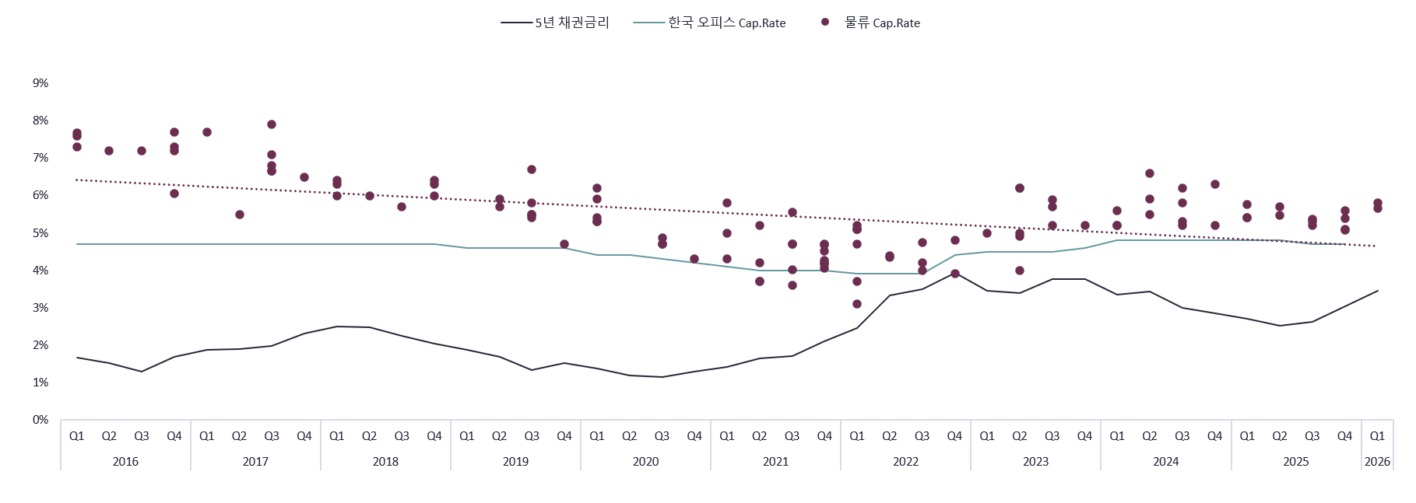
> 5. 회수 전략
’26년도 수도권 Last-mile 거래사례 분석 내용 토대 시 10년 후 매각에 따른 매각차익이 기대됨
본 건 자 리츠에 투하한 KLI 보유지분의 원본손실이 나지 않는 BEP Cap.Rate는 약 5.1% 수준으로 거래사례 감안 시 안정적 회수가 예상됨
투자의사결정 수권절차
`36년도 Exit계획
(*Cap. 4%중반, 평당 980만원대)
`26년내 물류센터 거래사례
보증금 [21]억원
’25~’26.1Q
Cap. Rate Avg. 5.42%
선순위대출
[2,130]억원
`26년내 수도권 Last-mile 거래사례
구분 | 하남미사지구 유통업무 | MQ로지스 큐브 남양주 | 부천내동 복합물류센터 | SSG닷컴 네오003 | MQ로지스 큐브김포고촌 | 모우 김포물류센터
사진
소재지 | 풍산동595 | 화도읍차산리434-6 | 오정구내동222-11 | 고촌읍전호리648 | 고촌읍전호리748 | 고촌읍전호리737
연면적 | 6,172평 | 14,910평 | 24,739평 | 15,922평 | 23,691평 | 3,649평
규모 | B3/8F | B2/4F | B2/12F | B1/5F | B1/4F | B1/6F
거래시점 | Q1/2026 | Q3/2025 | Q3/2024 | Q3/2025 | Q3/2025 | Q2/2025
매매가 | 770억원 | 1,343억원 | 3,030억원 | 1,528억원 | 2,167억원 | 350억원
평당가 | 1,248만원/평 | 901만원/평 | 1,220만원/평 | 960만원/평 | 915만원/평 | 959만원/평
Cap. Rate | - | 5.36% | - | - | 4.54% | -
예상 장부가액 3,035억원
1.052만원/평
Cap.Rate 5.1%
KLI리츠 보유지분
[888]억원
KLI리츠
원본회수 가능
매각차익 870억원
매각 부대비용
매각배당
707억원
IRR 11.0%
예상 매각가치 3,759억원
(1,301만원/평, Cap.Rate 4.9%)
* 5년 채권금리·한국 오피스 및 물류 Cap.Rate: 원 장표 점도표 판독값(분기, ±0.05%p) / ’26.3Q 채권금리는 기준 재무모델 채권금리 탭 국고채 5년 4.133%(’26.9.9) / 물류 추세선은 판독 점 82개 선형회귀를 ’28.4Q까지 연장(4.14%) [추정]

Slide 18
구분 |  | 영업인가관련 | 코람코라이프로지스리츠(KLL리츠, 子리츠) | 코람코라이프인프라리츠(KLI리츠, 母리츠)
2026-07-16 | 목 |  | 입찰공고 및 TM베포(매각자문사_JLL)
2026-08-05 | 수 |  | 입찰제안서 제출(코람코자산신탁)
2026-08-27 | 목 |  | 양해각서 체결(코람코자산신탁 및 매도인)
2026-09-11 | 금 | 부동산원 사전미팅 | 회사 발기설립 완료
2026-09-23 | 수 | 영업인가 공식 접수 | 선순위 대출 심의 완료, LOC제출
2026-09-24 | 목 | - | 추석연휴
2026-09-25 | 금 | - | 추석연휴
2026-09-28 | 월
2026-09-29 | 화 | 국토부 보고업무 | 위수탁 3종(자산관리, 자산보관, 사무수탁) 체결완료
2026-09-30 | 수
2026-10-01 | 목 |  | 영업인가 지원업무
2026-10-02 | 금 |  | 주주간계약 최종 합의 회람 예정 | 주주간계약 최종 합의 회람 예정
2026-10-05 | 월 | - | 개천절 대체휴무일
2026-10-06 | 화 |  | 매매계약서 합의 | 사모사채 인수확약서(LOC) 예정
2026-10-07 | 수 |  | 코람코 내부 투자심의위원회 개최 | 코람코 내부 투자심의위원회 개최
2026-10-08 | 목 |  | 대출약정서 합의
2026-10-09 | 금 | - | 한글날
2026-10-12 | 월 | 영업인가 완료목표일 |  | KLI리츠 투자자문위원회 개최
2026-10-13 | 화
2026-10-14 | 수 |  | 이사회 및 주주총회 개최 • 안건1. 신주발행 승인의 건 / • 안건2. 매매계약 체결의 건 • 안건3. 주주간계약 체결의 건 / • 안건4. 대출약정 체결의 건 | KLI리츠 이사회 개최 • 안건1. 주주간계약 체결의 건 / • 안건2. 매입확약서 제출의 건 • 안건3. 사모사채(140억원) 발행 및 인수계약 체결의 건
2026-10-15 | 목 |  | 매매계약 체결
2026-10-16 | 금 |  | 주주간계약 및 대출약정 체결 | 주주간계약 체결 및 매입확약서 제출
2026-10-19 | 월
2026-10-20 | 화
2026-10-21 | 수 |  | 주금 납입 완료, 대출금 인출요청서 제출 | 주금 납입
2026-10-22 | 목 |  | 대출차입금 인출 및 잔금 지급, 소유권이전 완료 | 변경보고 예정
2026-10-23 | 금
2026-10-28 | 수 |  | 양해각서 독점적 협상기간 만료예정일
2026-10-30 | 금 |  | 투자확약서(LOC) 기간만료 예정일

Slide 19
This report is solely for the use of client personnel. No part of it may be circulated, quoted, or reproduced for distribution outside the client or organization without prior written approval from KORAMCO

